Slide 1
SZERVEZETI MAGATARTÁS
ORGANIZATIONAL BEHAVIOUR (OB) ELŐADÁS VÁZLAT
Dr. Ujhelyi Mária
Barizsné Dr. Hadházi Edit
Dr. Pierog Anita
Debreceni Egyetem Gazdaságtudományi Kar
Vezetés- és Szervezéstudományi Intézet

Slide 2

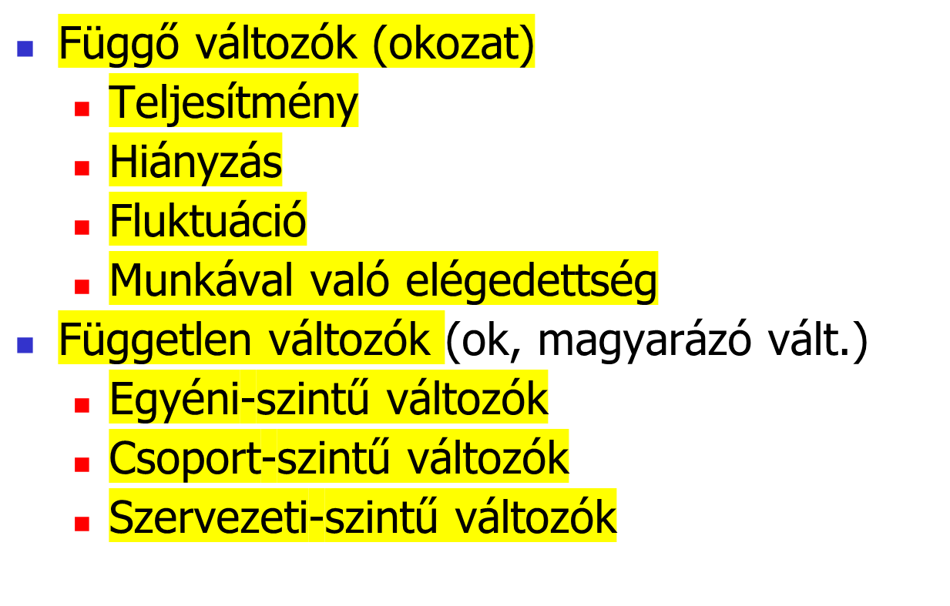

Slide 3

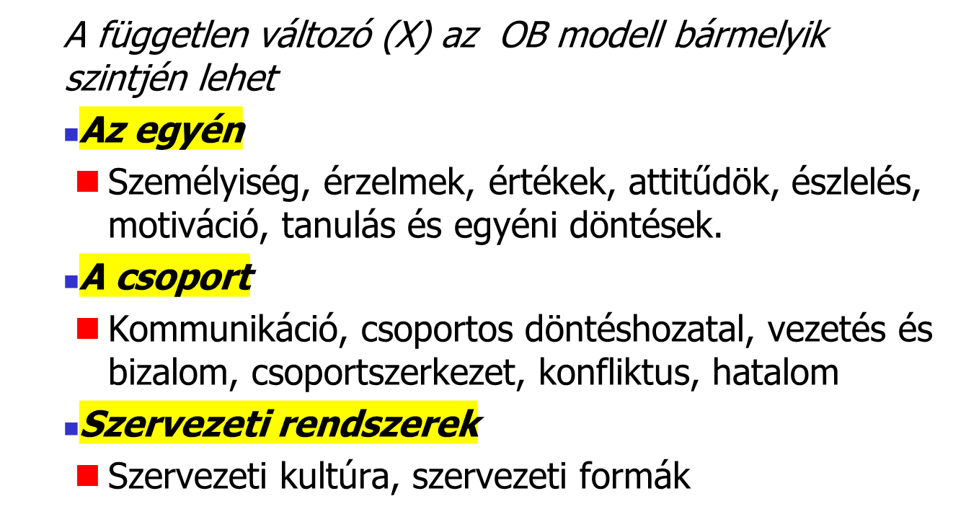

Slide 4

EGYÉN A SZERVEZETBEN
Egyéni különbségek a munkahelyen

Slide 5
Miért kell az egyéni különbségekkel megismerkednünk?
„Mindannyian mások vagyunk.”
„…ahány ember annyiféle csodálatos világ.”
Ez előnyökkel és hátrányokkal is jár!
Hogyan tudunk együtt dolgozni hozzánk nagyon hasonló vagy eltérő emberekkel?

Slide 6
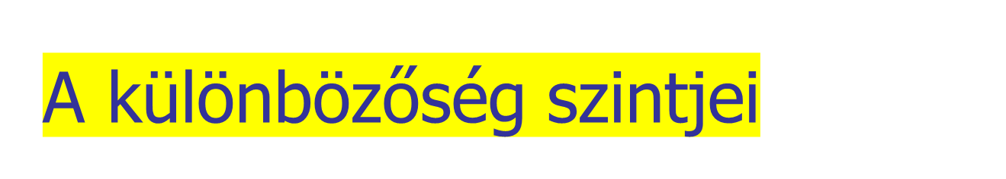
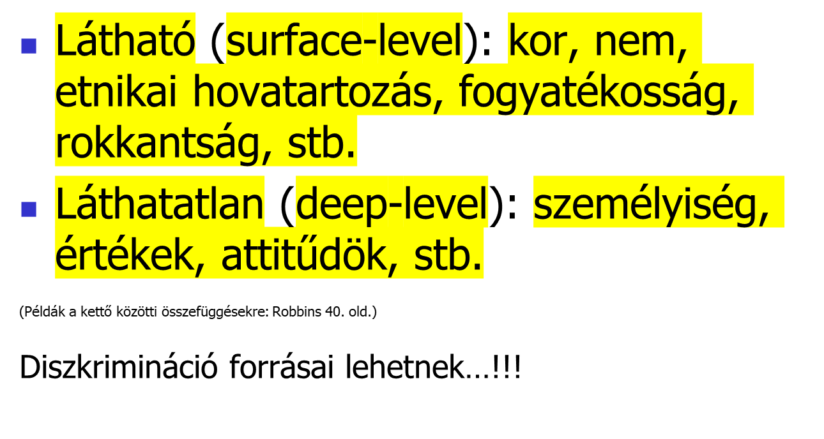

Slide 7
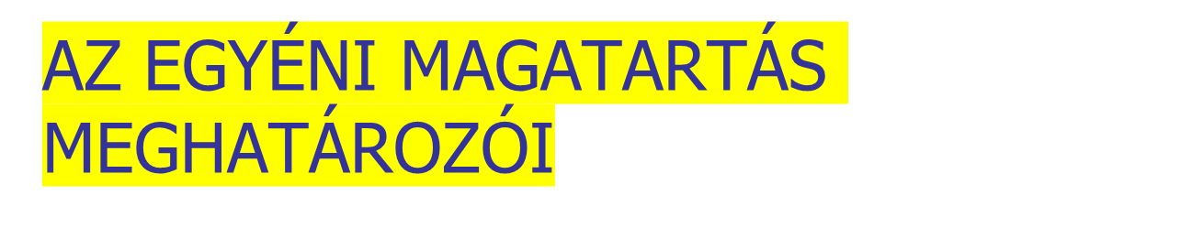
Biológiai/életrajzi jellemzők
Képességek
Személyiség
Tanulás
Észlelés és egyéni döntéshozatal
Értékek, hiedelmek, attitűd
Motiváció

Slide 8

Kor
Nem
Családi állapot
Szolgálatai idő
Faji és etnikai hovatartozás
Fogyatékosság
…

Slide 9

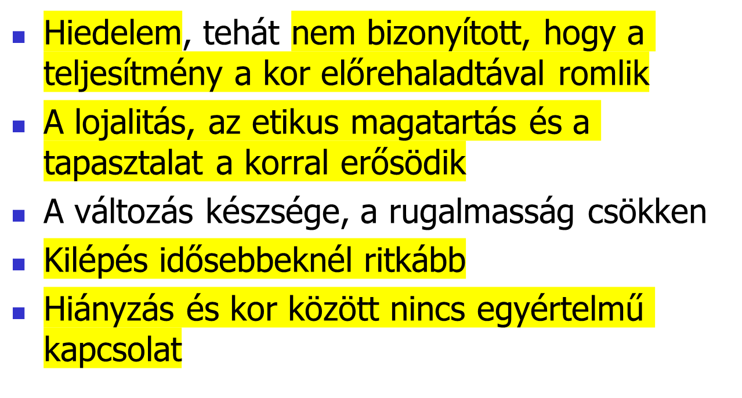

Slide 10

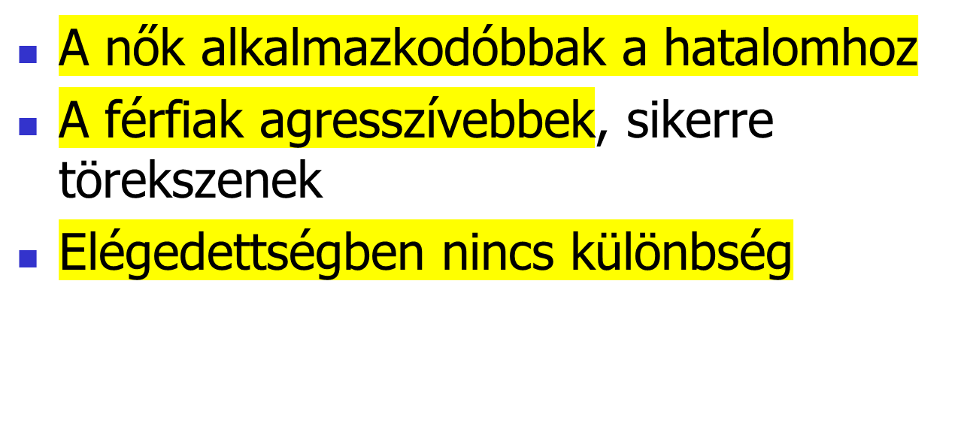

Slide 11
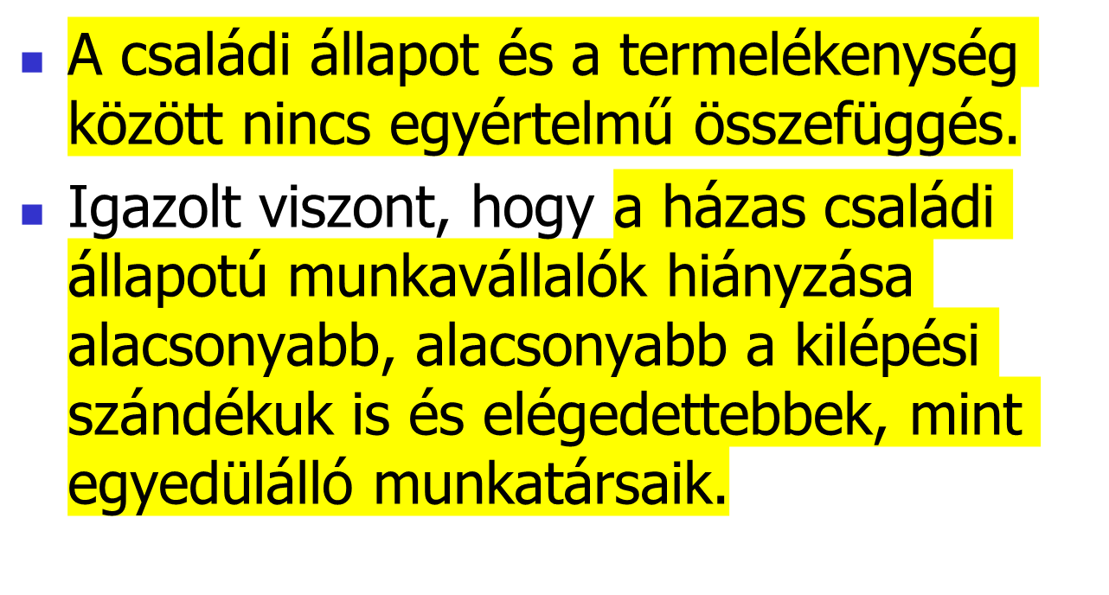
A CSALÁDI ÁLLAPOT ÉS AZ OB MODELL FÜGGŐ VÁLTOZÓINAK KAPCSOLATA

Slide 12
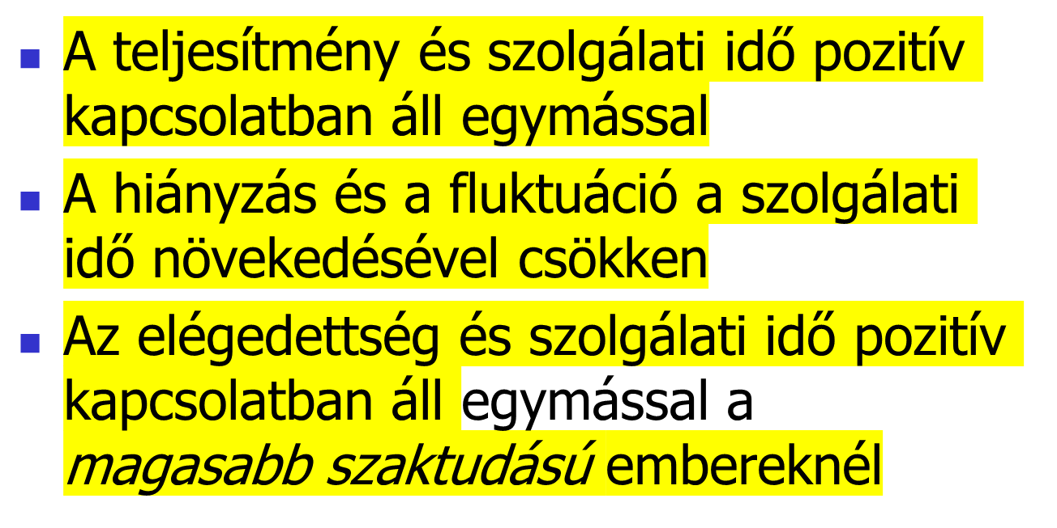
A SZOLGÁLATI IDŐ ÉS AZ OB MODELL FÜGGŐ VÁLTOZÓINAK KAPCSOLATA

Slide 13
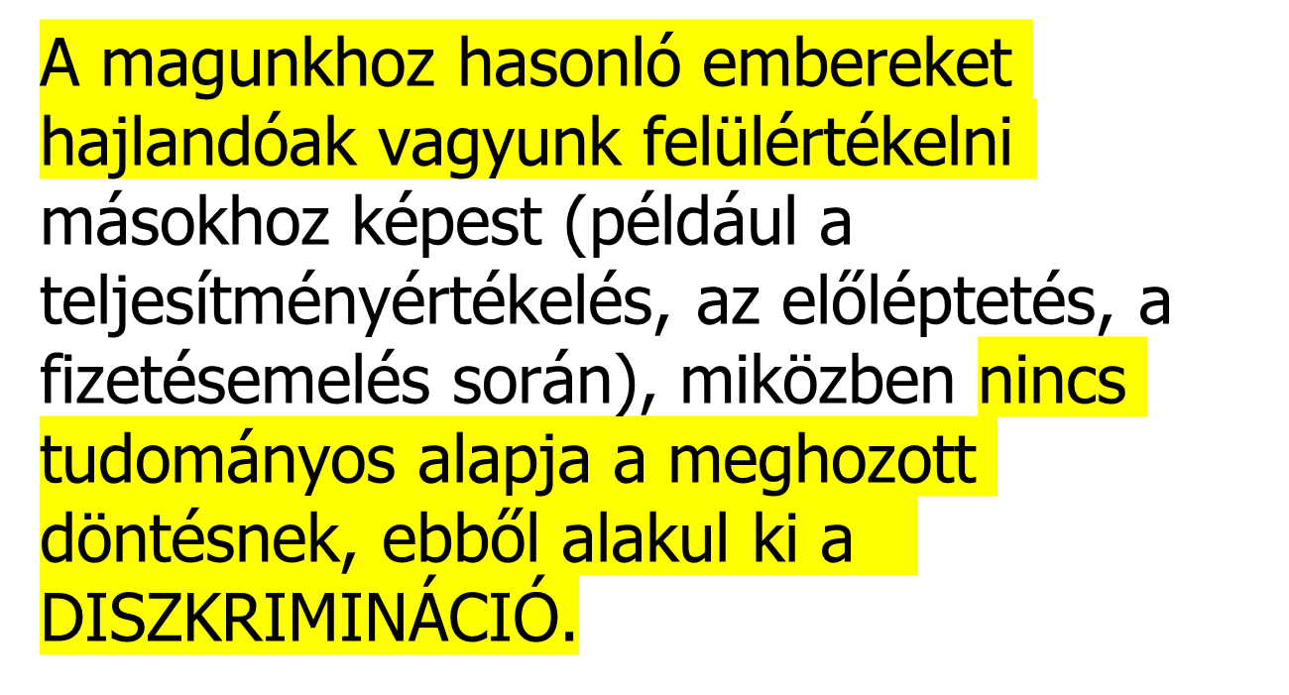
A FAJI, ETNIKAI HOVATARTOZÁS MUNKAHELYEN MEGJELENŐ VONATKOZÁSAI

Slide 14
Gyors IQ teszt
https://wordwall.net/hu/resource/2023857/matek/logikai-fejt%C3%B6r%C5%91k-iq-teszt-k%C3%A9rd%C3%A9sek

Slide 15
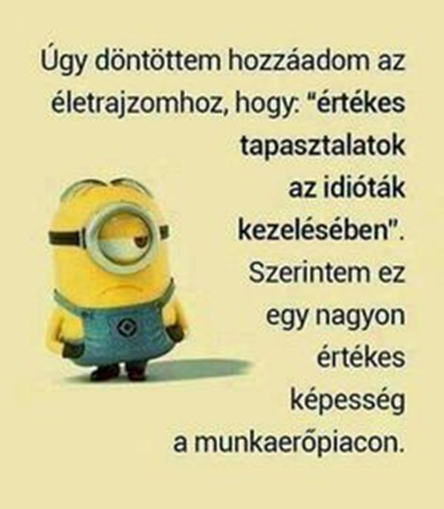
Képesség = ?

Slide 16
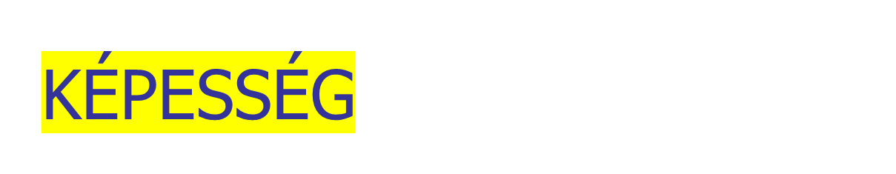
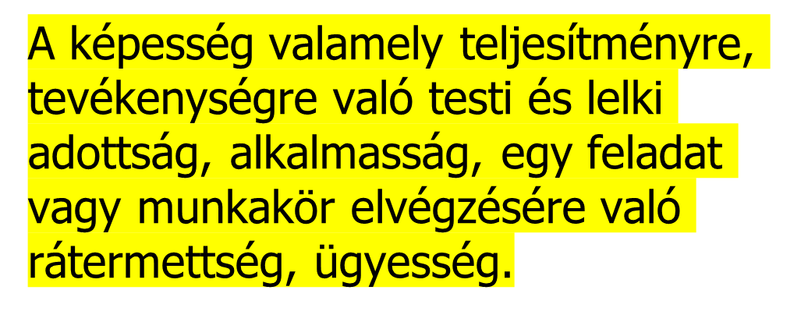

Slide 17


Szóbeli kifejezőkészség
Verbális megértés
Számolási képesség
Vizuális észlelés
Térbeli tájékozódás
Emlékezet
Következtetési képesség

Slide 18


Erőkifejtés
Rugalmasság
Testi koordináció
Egyensúly
Állóképesség

Slide 19

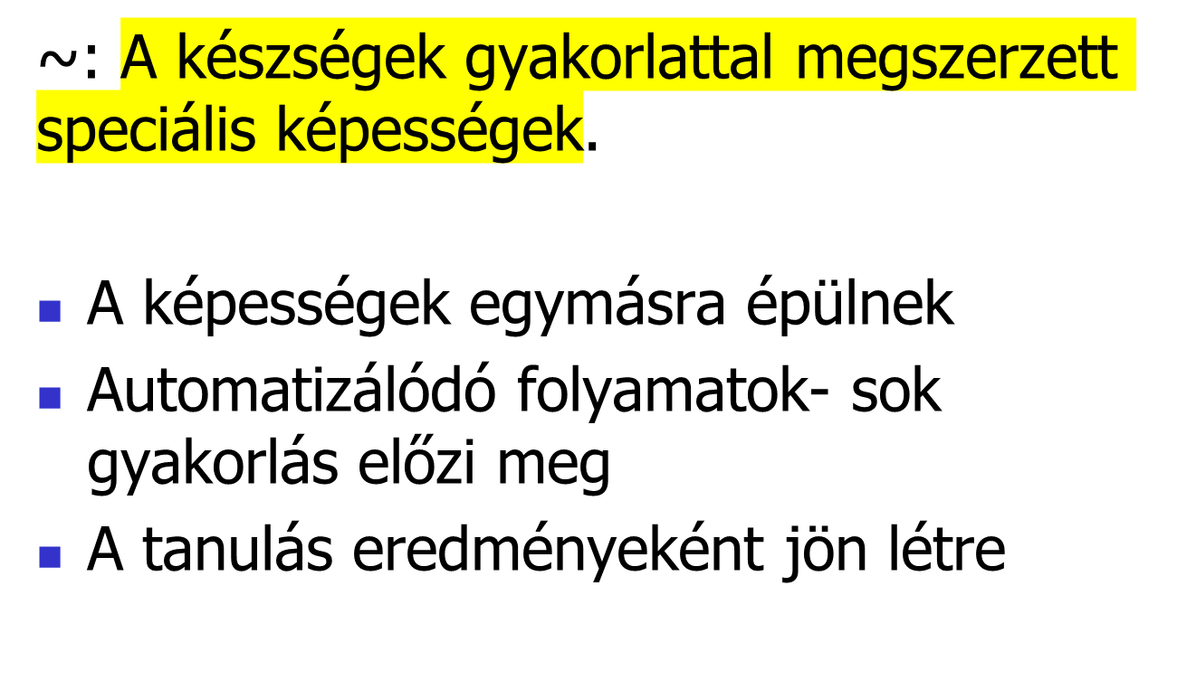

Slide 20

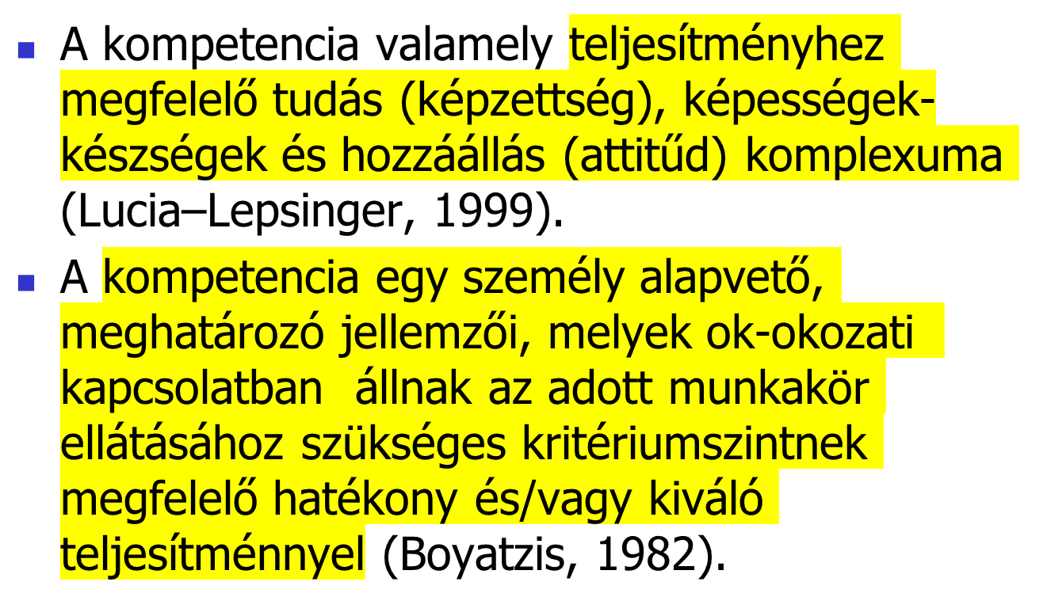

Slide 21
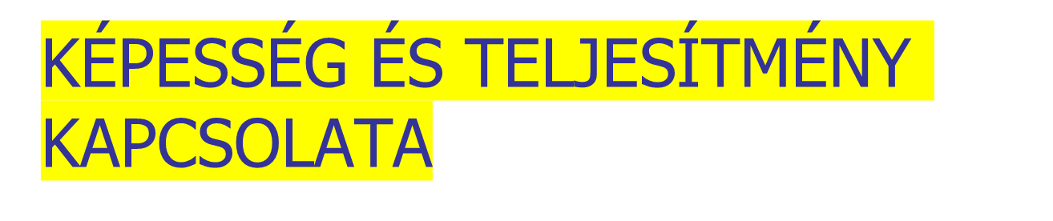
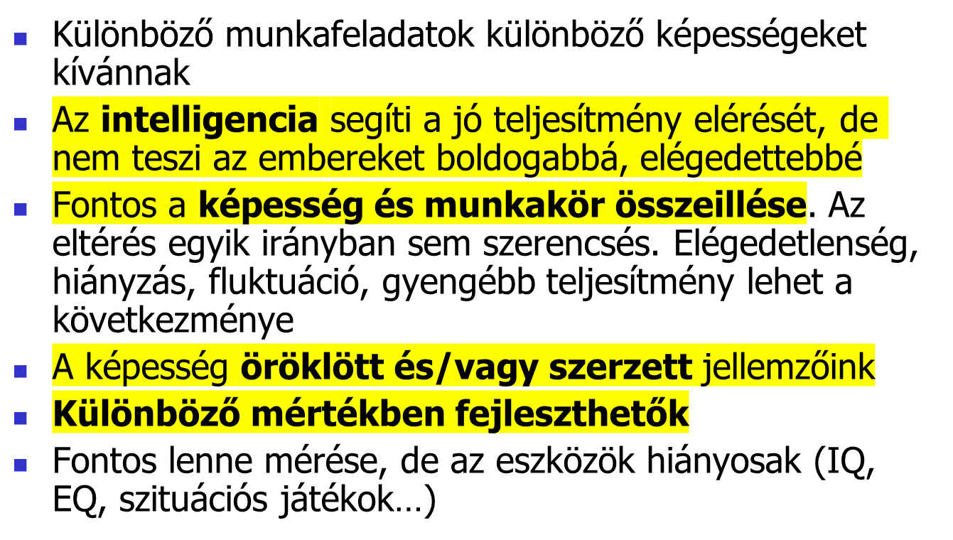
Notes:
Velünk született: érzések (mosoly és düh jelei), tanítás, számolás, képzelet
Tanult: írás, biciklizés, autóvezetés, olvasás,

Slide 22
Kurt Vonnegut a tehetségről ~
„15 éves koromban egy hónapot töltöttem egy régészeti ásatáson. Egyik nap az ebédszünetben beszélgettem az egyik régésszel, aki olyan „ismerkedős” kérdéseket tett fel, amiket a fiataloknak teszel fel: Sportolsz? Mi a kedvenc tárgyad?
És én mondtam neki: nem, nem sportolok. Színházzal foglalkozom, kórusba járok, hegedülök és zongorázom, korábban művészeti órákra jártam.
És akkor ő: WOW! Ez elképesztő!
Mire én: Ó, nem, mert egyikben sem vagyok jó!
És akkor mondott valamit, amit soha nem fogok elfelejteni, és ami teljesen feldúlta a gondolataimat, mert még soha senki nem mondott nekem ehhez hasonlót:
“Nem hiszem, hogy a dolgok csinálásának az lenne az értelme, hogy jók legyünk bennük. Úgy gondolom, hogy különböző készségekkel szereztél csodálatos tapasztalatokat, és ezek mind tanítanak neked valamit, és érdekes emberré tesznek, akármilyen jól is csinálod."
És ez őszintén megváltoztatta az életem. Mert eljutottam abból a valakiből, aki semmiben sem volt elég tehetséges ahhoz, hogy kitűnjön, olyan valakivé, aki azért csinált dolgokat, mert élvezte azokat. Annyira teljesítmény-orientált környezetben nőttem fel, annyira elöntött a tehetség mítosza, hogy úgy gondoltam, csak akkor érdemes dolgokat csinálni, ha „nyerni” lehet rajtuk.”

Slide 23

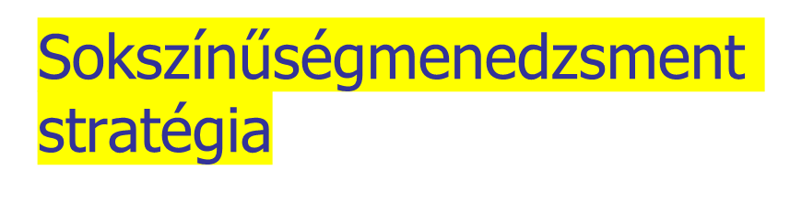
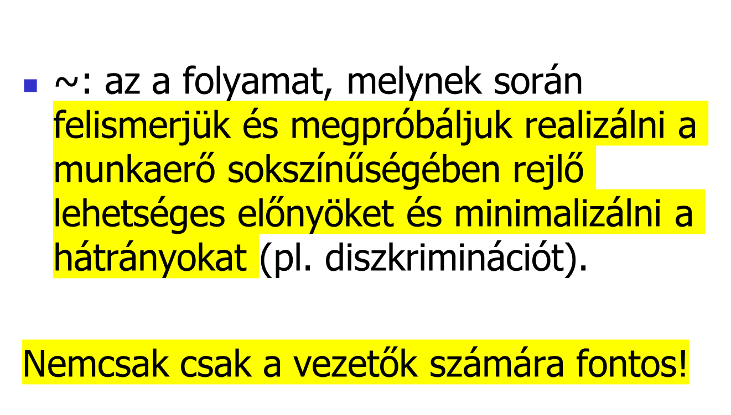

Slide 24
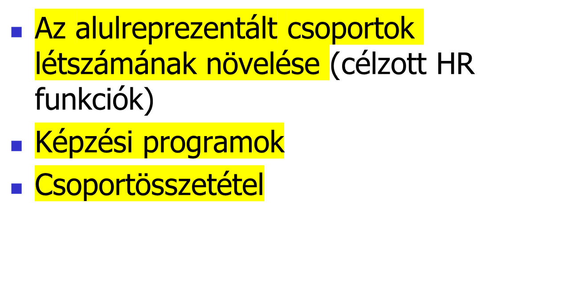
Legyünk figyelemmel az alábbiakra

Slide 25

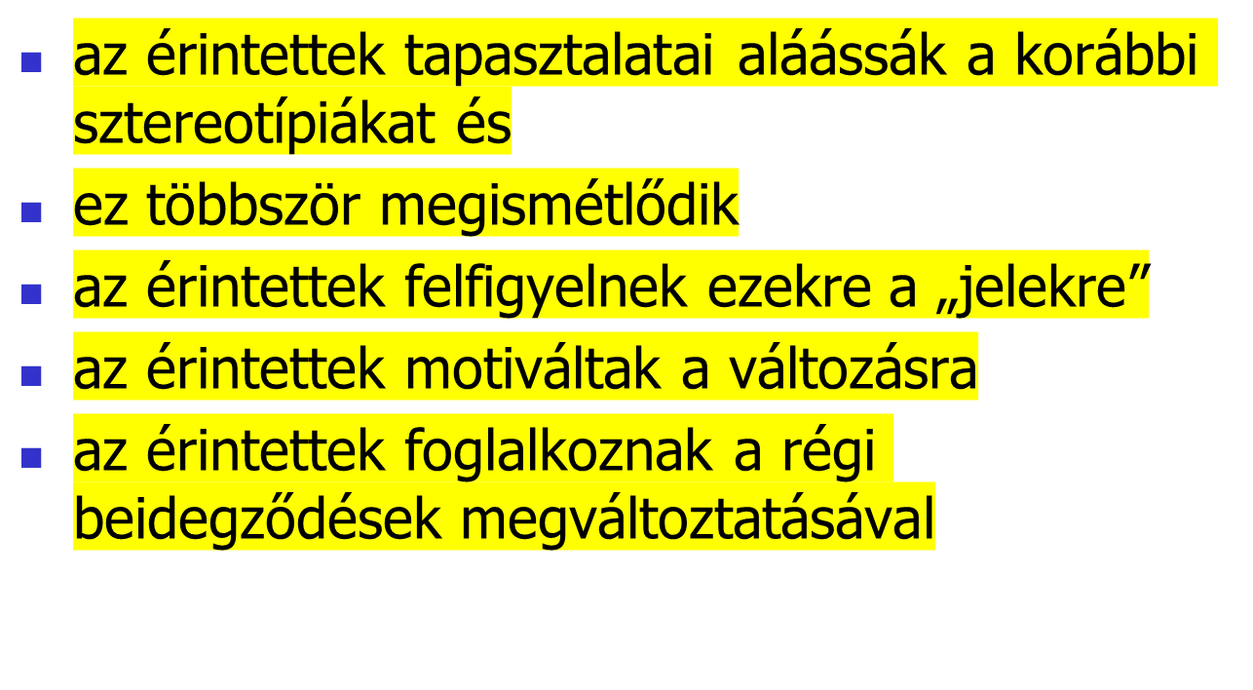

Slide 26
Szervezeti magatartás:Trends and Changes - Ted Talk
https://www.youtube.com/watch?v=q0hM08_3Dew
Készítsetek jegyzeteket:
Melyek a legfőbb trendek és változások a szervezeti magatartástudomány területén?

Slide 27
Válaszok ☺
Üzleti etika
Dolgozói elkötelezettség
Technológiai változások
A munkaerőállomány elöregedése (generációs különbségek) – demográfiai változások
Munka-magánélet egyensúlya
Globális piacok

